Slide 1
«Использование нетрадиционных приемов и материала для развития мелкой моторики как стимула развития речи»
Воспитатели: Баженова М.А.
Клыш Р.Б.
2023

Slide 2
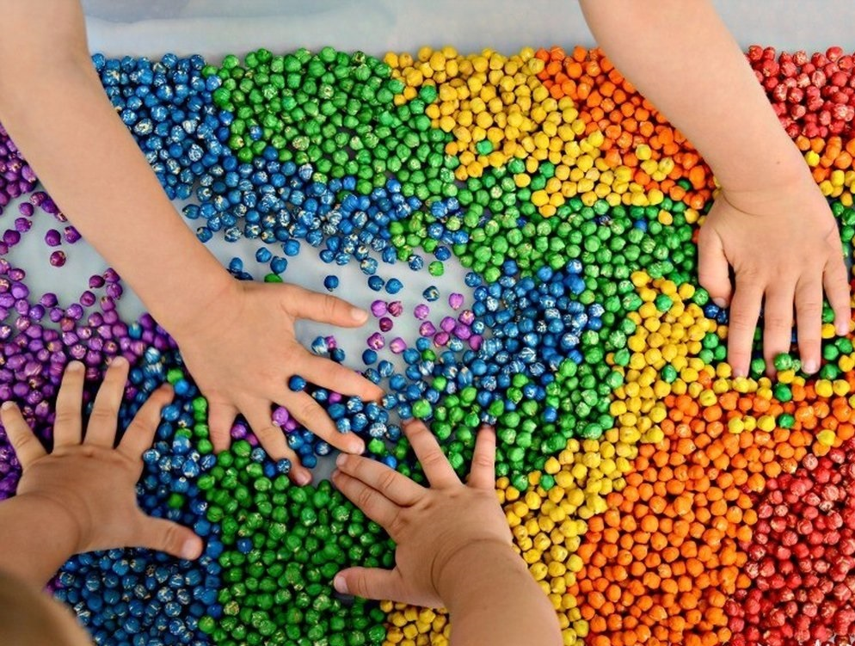
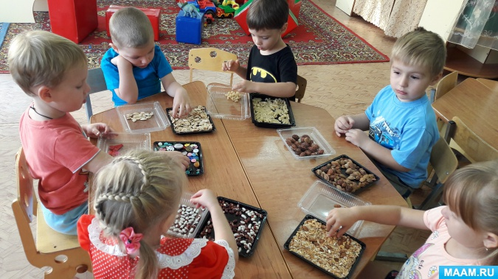
Мелкая моторика
Мелкая моторика – это система разнообразных движений, в которых участвуют мелкие мышцы кистей рук.

Slide 3
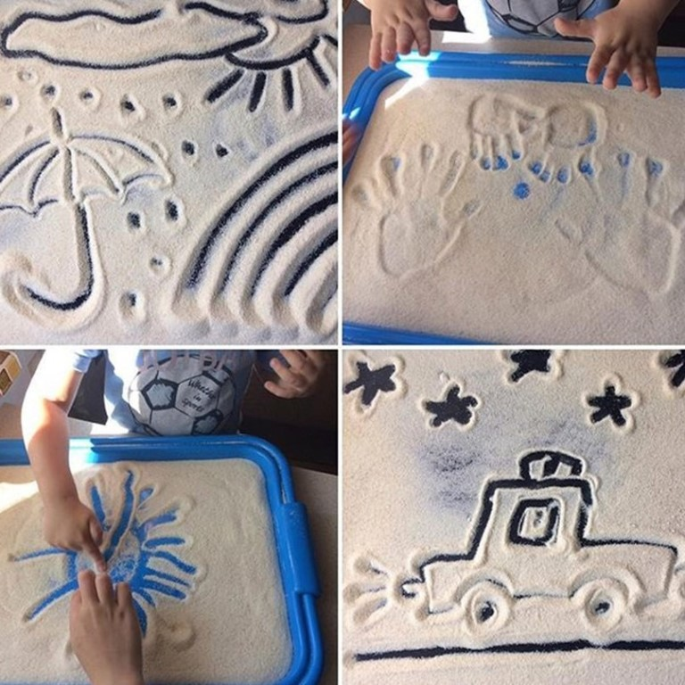
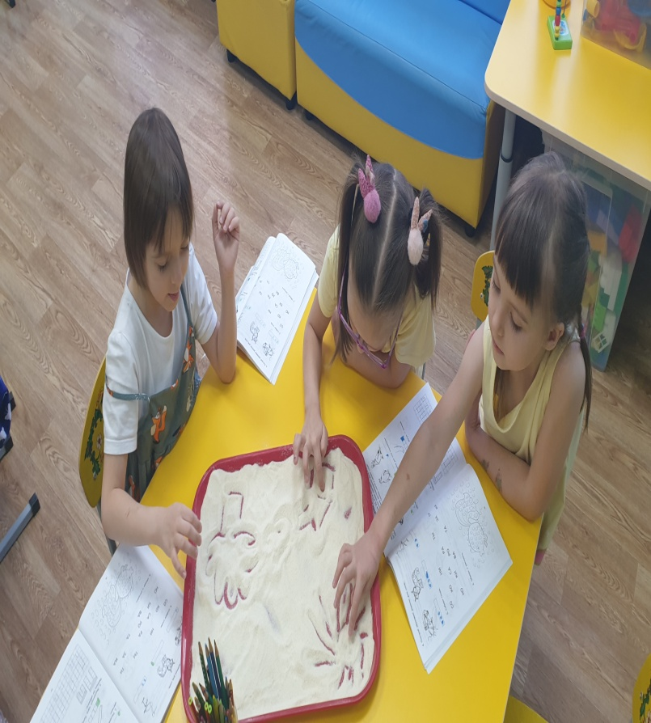
Рисование на манной крупе
Рисование манкой помогает ребёнку тренировать мелкую моторику пальчиков, что благотворно влияет на будущее развитие (легче даётся письмо). Ещё у малыша проявляются фантазия, богатое воображение, речь. При помощи такого занятия дети становятся более усидчивыми.

Slide 4
Пальчиковая гимнастика
Пальчиковая гимнастика позволяет установить тесную связь между речевой функцией и общей двигательной системой. Подключение к работе тактильных ощущений улучшит и ускорит запоминание стихотворного текста.

Slide 5
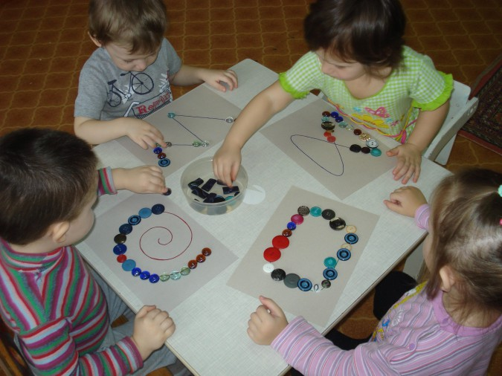
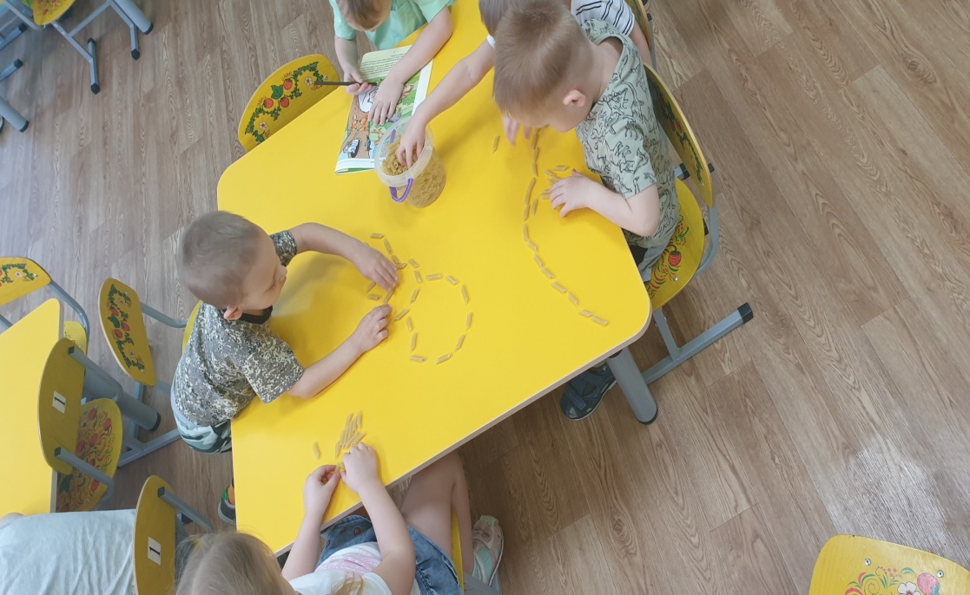
Выкладывание рисунков из различных материалов
Выкладывание рисунка из различных материалов– серьезное занятие. Оно требует от детей усидчивости и терпения, развивает навык выполнять действие по заданному образцу.

Slide 6
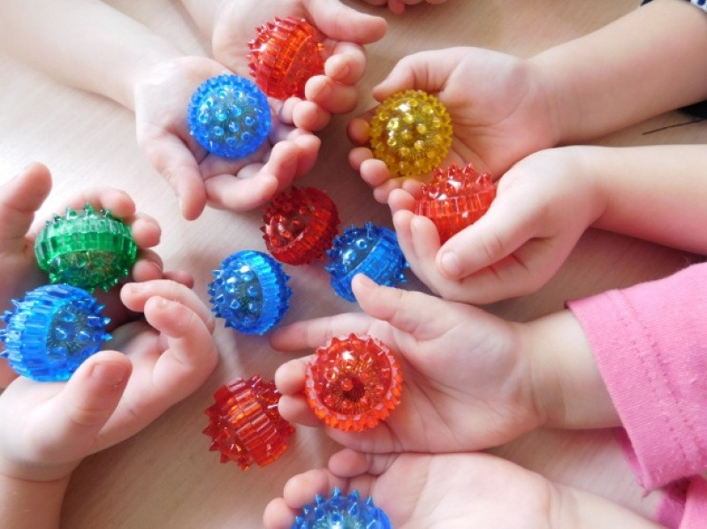
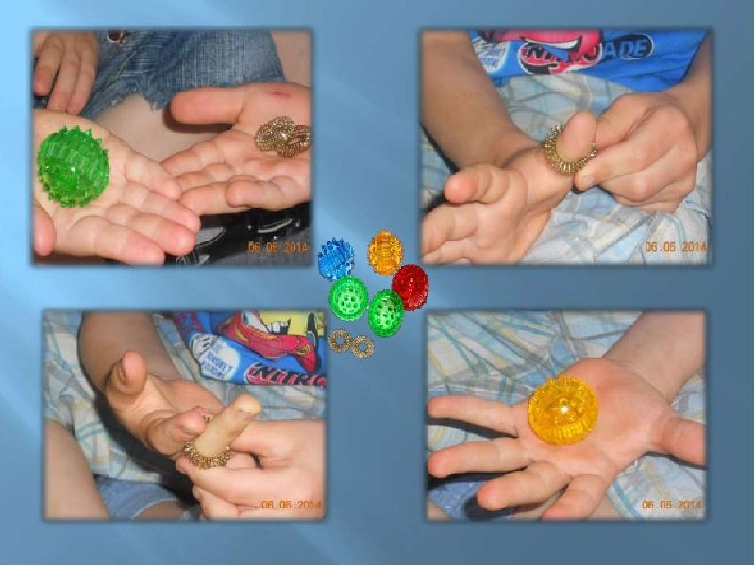
Су-Джок терапия
Массаж Су-Джок позволяет создать энергетический баланс в теле человека, уравновесить психоэмоциональное состояние ребенка, привести в норму процессы возбуждения и торможения, помогает избавиться от гиперактивности, тренирует усидчивость и умение концентрироваться.

Slide 7
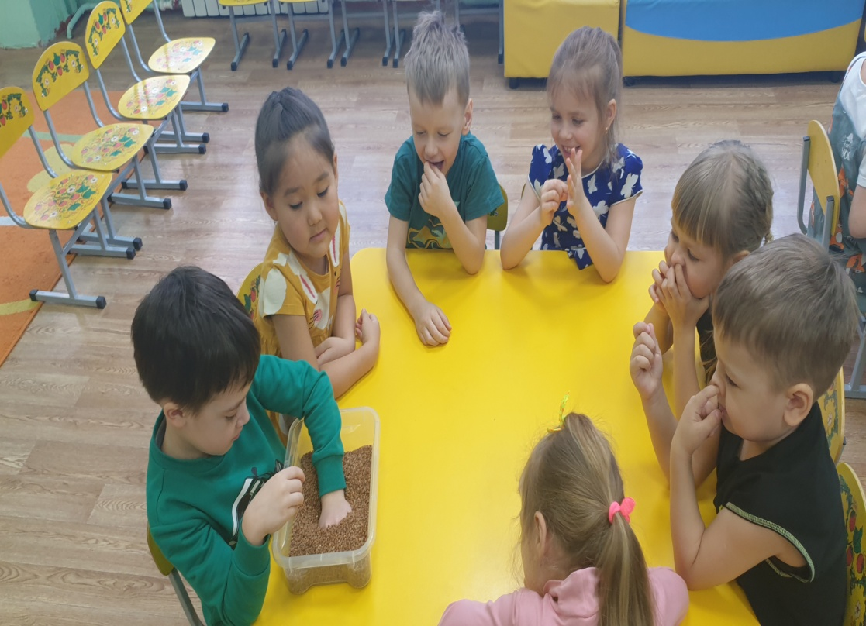
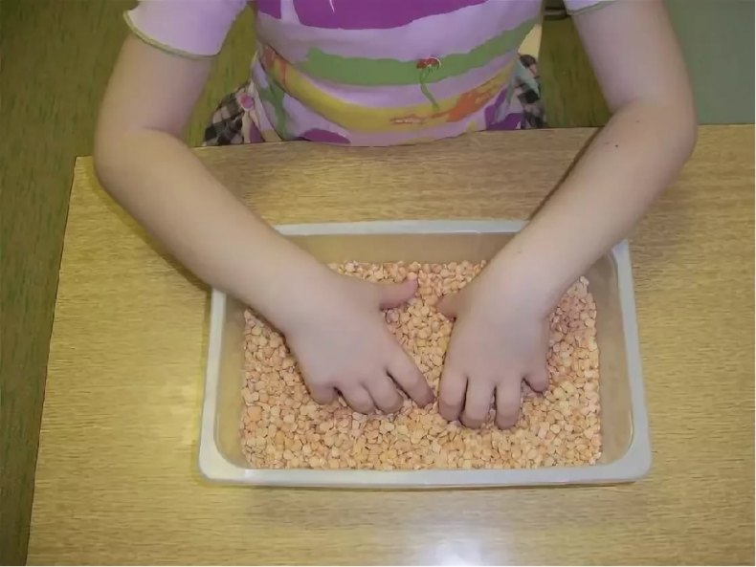
Самомассаж кистей и пальцев рук
Самомассаж кистей и пальцев рук в «сухом бассейне» способствует:
• Нормализации мышечного тонуса;
• Стимуляции тактильных ощущений;
• Формированию произвольных, координированных движений пальцев рук.

Slide 8
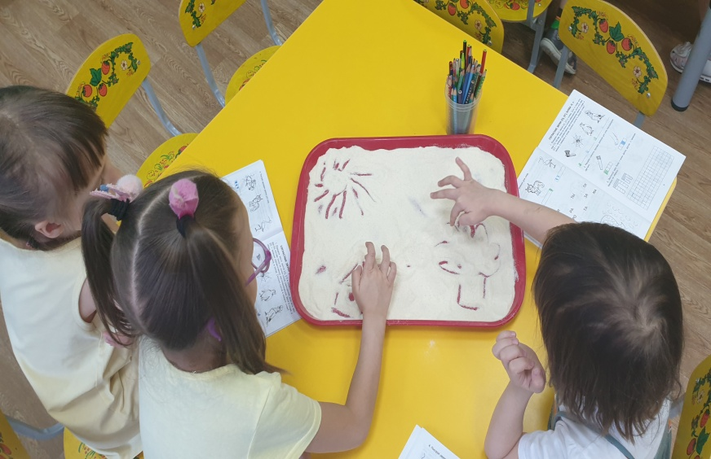
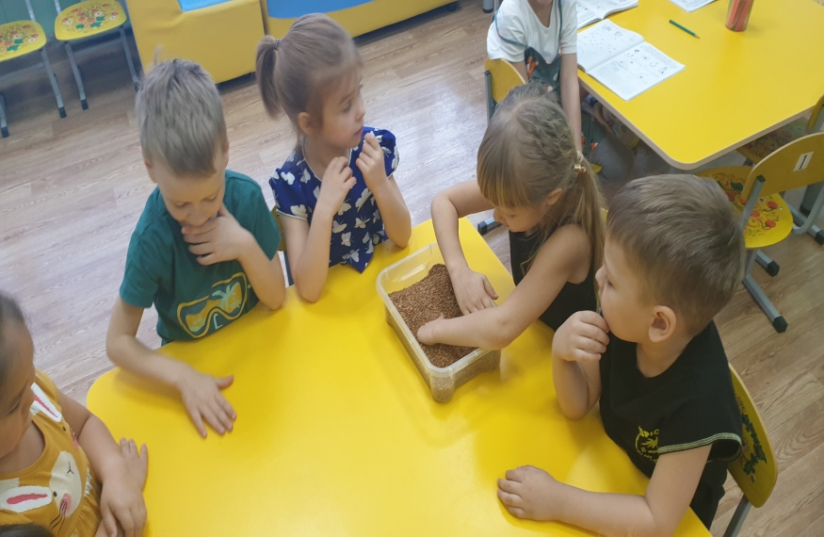
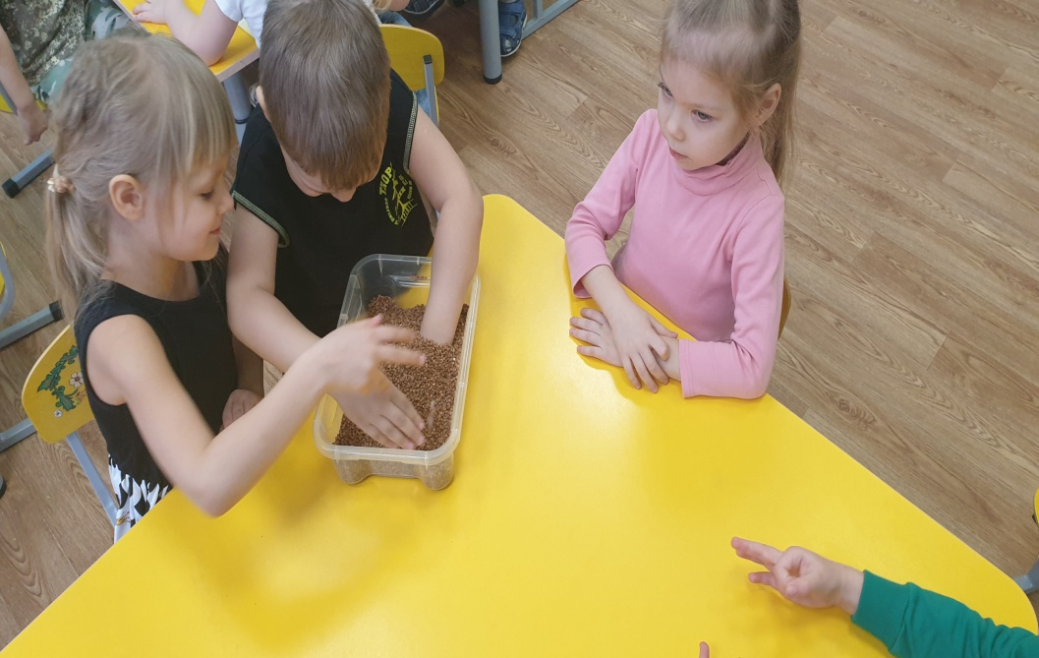
«Использование нетрадиционных приемов и материала для развития мелкой моторики как стимула развития речи»

Slide 9
«Использование нетрадиционных приемов и материала для развития мелкой моторики как стимула развития речи»
Также существуют много других приемов развития мелкой моторики способствующих развитию речи: игры с пуговицами, игры с крупой, бусами, орехами, пескотерапия и т.д.
Таким образом, тренировка тонких движений пальцев рук оказывает огромное влияние на развитие нервной деятельности ребенка.
– функция движения руки всегда тесно связана с функцией речи: развитие первой способствует развитию второй , так как моторные и речевые центры в коре головного мозга расположены рядом.
– развитие функций обеих рук обеспечивает развитие «центров» речи в обеих полушариях, и как следствие, даёт преимущества в интеллектуальном развитии, поскольку речь теснейшим образом связана с мышлением.

